Slide 1
【陽明交大科法所碩士在職專班口試申請流程】
步驟一 : 畢業學分數確認
請填寫以下表格後寄給珮瑜確認
珮瑜信箱 : peiyu@nycu.edu.tw
修業規章參考位置
科法學院網站law.nycu.edu.tw/學業與課程/學業規範/修業規章
甲組 : 司法專班
姓名 :
適用規章年度 :
課 程 | 學分 | 課程名稱(請填寫) | 是否完成()
共同必修課程 : 碩士論文研究 | 3 | 碩士論文研究
專業學群課程(六大學群) | 4～7 | 學群名稱 : 核心課程 :
法學論文寫作與研究方法 | 3 | 法學論文寫作與研究方法
案例研析類 | 3 | 課名 :
專題討論 | 0 | 必選四學期
其他選修課程 | 8～11 | 課名 :
畢業學分合計 | 24 |  | 已修學分數:

Slide 2
乙組 : 科技專班
姓名 :
適用規章年度 :
課 程 | 學分 | 課程名稱(請填寫) | 是否完成()
先修課程 | 36 | 共應修畢12門先修課程
共同必修課程 | 3 | 碩士論文研究
專業學群課程(六大學群) | 4～7 | 學群名稱 : 核心課程 :
美國法類 | 2～3 | 課名 :
新興科技與產業類 | 2 | 法律背景必選一門 (經同意免修先修課程)
進階法學類 | 2 | 課名 :
法學論文寫作與研究方法 | 3 | 法學論文寫作與研究方法
案例研析類 | 3 | 課名 :
專題討論 | 0 | 必選四學期
其他選修課程 | 10～17 | 課名 :
畢業學分合計 | 33～36 |  | 已修學分數:

Slide 3
步驟二 : 請確認完成論文比對
(請務必參考後面附件)
步驟三 : 確認是否已完成『學術倫理』測驗
未完成者請至學術倫理網站測驗
https://ethics.nctu.edu.tw/
完成後將證明下載留存
107學年度後入學者另須完成『性別平等教育線上訓練課程』
步驟四 : 向指導老師確認口試委員名單、及召集人
步驟五 : 發信給所長報告口試委員、擬推薦召集人名單
指導老師與所長為同一人則不用發信
所長 : 陳鋕雄老師 cch5918@g2.nctu.edu.tw
範例 : 見下一頁
步驟六 : 邀請口試委員擔任，並確認口試時間，
取得口委當天聯絡方式。
步驟七 : 填寫口試申請書、口試委員一覽表
、校外口試委員回函(先向所辦確認是否需填寫，
部分校外口委已經有資料)
並寄給珮瑜peiyu@g2.nctu.edu.tw
<<<口試申請表、口委一覽表>>>
科法學院網站/學業與課程/表格下載/畢業生/
步驟八 : 口試前兩天，記得再發信提醒口委時間、地點
並留給口委您當天的聯絡電話

Slide 4
【給所長的信範例】
敬愛的所長 ○○老師，您好：
學生是專班○○○，目前任職於○○○○○，學生的論文由○○○老師指導，論文題目為「*************」。本論文主要借鑒○○○○○○○○○，探究○○○○○○○○○○○○○○○ 。
學生的論文口試委員，預計邀請○○○老師擔任口試委員暨召集人，邀請○○○老師、指導教授○○○老師擔任口試委員，三位口試委員研究領域均與學生論文主題有重要且高度之關聯性。論文口試時間預定於「 ○○○年○○月○○日當週」，口試地點預定於「國立陽明交通大學新竹/台北校區」。依據本所碩士論文程序規定，敬請所長同意學生進行碩士論文口試。
謝謝老師！
◎ 論文口試委員
口試委員暨召集人：○○○教授（○○大學法學院）
口試委員： ○○○教授（ ○○大學法學院）
口試委員： ○○○教授（ ○○大學法學院）
◎ 論文口試時間： ○○○年○○月○○日
◎ 論文口試地點：國立陽明交通大學○○校區
敬祝 教安
學生 ○○ 敬上

Slide 5
【給口委的邀請信範例】
敬愛的 ○○○老師您好：
學生是○○○ ，為國立陽明交通大學科技法律學院碩士在職專班研究生。此次冒昧寫信叨擾，是想要敬邀您擔任碩士論文口試指導委員。若蒙老師答允，並想請教老師於 ○○年○○月○○日至 ○○年○○月○○日 此段時間內，何時方便為學生進行口試。以及，選定 國立交通大學○○校區 作為口試地點是否妥適，謝謝老師！
學生的指導教授為 ○○○教授，碩士論文題目為「*****************」。本論文主要借鑒********學說，探究******相關論述。○○老師告知學生，○老師為********之專家，並在******有深刻的研究，學生十分期待能有此機會向 ○老師請教，充實並深化學生對此議題之理解。
再次謝謝 ○老師撥冗閱讀此信，以下為學生的聯絡資訊，如 ○老師有任何問題，請您不吝隨時賜告。
○○○
l 手機：0900-000-000
l 信箱：123456@gmail.com
l 口試時間：○○年○○月○○日至○○年○○月○○日（請老師賜覆您許可的時間）
l 口試地點：國立陽明交通大學○○校區（100台北市中正區忠孝西路一段118號or新竹市大學路1001號陽明交大管理二館）（請老師賜覆地點是否合適）
敬祝 教安
國立陽明交通大學科技法律研究所
碩士生 ○○○ 敬上

Slide 6
步驟九-1 : 口試地點在台北
注意事項 :
1.台北地點通常是第四會議室
地點在台北校區四樓(台北市忠孝西路一段114號)
<電梯上四樓右轉再右轉到底>
口委如有申請停車證，請到管理員後方的科法所信箱內領取後
拿到郵局警衛處。
2.筆電要自行準備，蘋果系列請自備轉接頭
簡報筆、杯子、保溫壺在三樓所辦有(出電梯右轉再右轉，進
所辦後右手邊櫃子上方，使用完後請放回原處)
3.使用所辦要請一樓管理員幫忙開啟所辦，如管理員無法幫忙，請管
理員來電新竹所辦(分機:31587)
4.第四會議室隔壁管理學院院辦戴小姐非常幫忙，如方便
請亦幫戴小姐準備點心、餐盒(如是正餐時間)
5.當日有需影印或急救，請有禮貌地請隔壁戴小姐幫忙
6.請提前1~2小時到場測試設備(在16:30戴小姐還沒下班前)
7.台北校區無科法所助理、工讀生、茶水間、刀叉杯盤等，
盡量以現成的茶水與餐點為主，勿準備要現場處理的食物。
8.如有需要請準備面紙、濕紙巾、桌巾等。
9.口試結束後請務必恢復整理環境，物品、垃圾收拾乾淨，
桌椅亦請恢復原狀，如戴小姐還未下班請向戴小姐致謝
10.如有開啟所辦，請於離開時務必將所辦門鎖好再離開
11.口試委員(非陽明交大教師者，如從非台北地區來口試，並且
是搭乘大眾運輸工具者，請另自備回郵信封給口委寄回
車票，收件人寫王珮瑜 ，收件地址 : 新竹市大學路1001號
陽明交大管理二館MB1061)

Slide 7
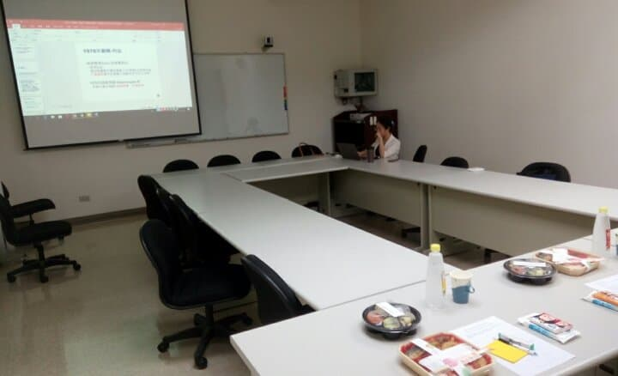
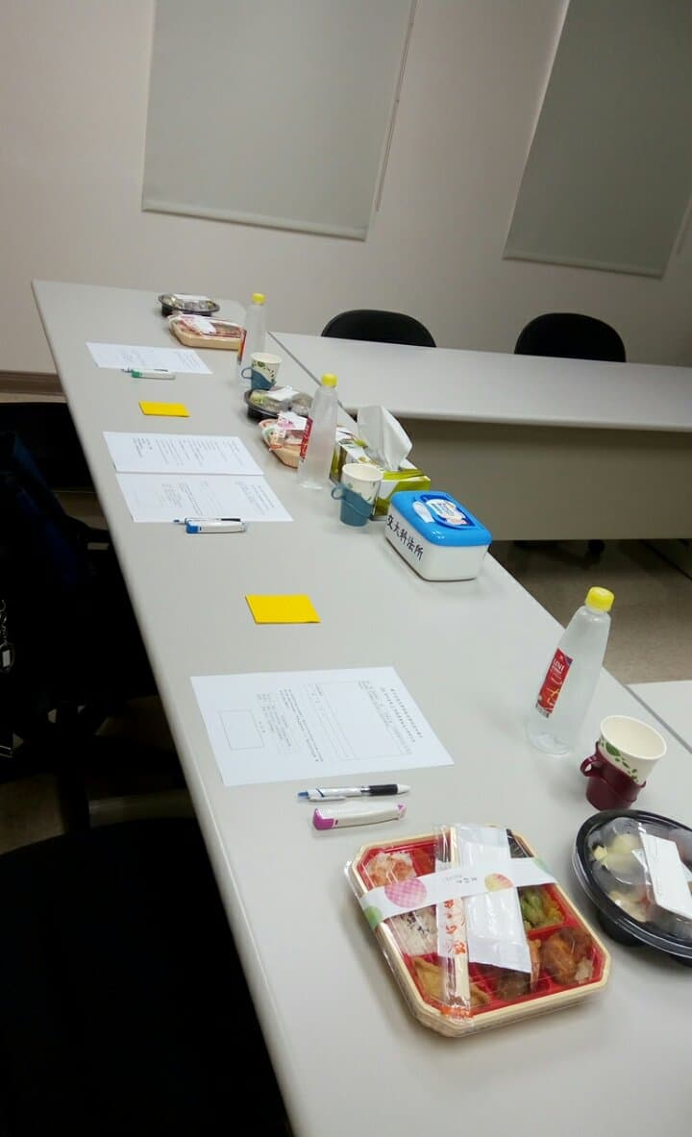
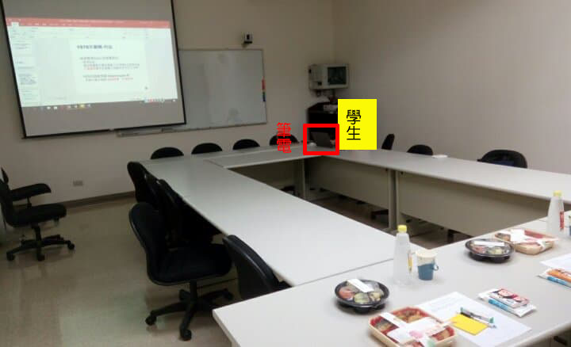
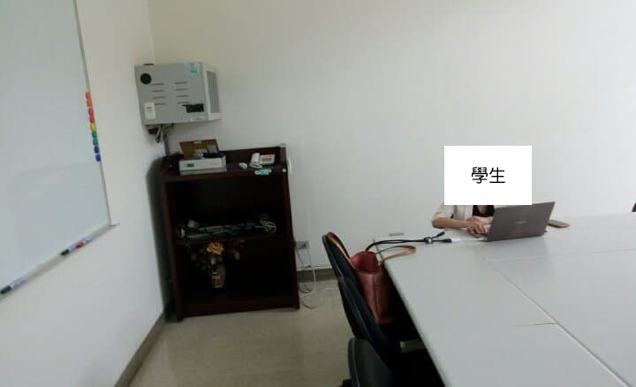
台北校區第四會議室模擬圖

Slide 8
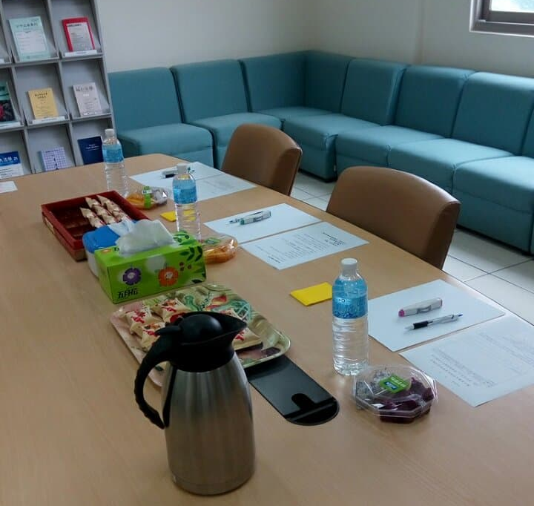
步驟九-2 : 口試地點在新竹
注意事項 :
1.新竹通常安排於管理二館MB1063圖書室
2.有桌上型電腦，無須自行準備筆電
3.所辦茶水間可借用 : 刀、叉、盤、杯、面紙、濕紙巾
步驟九 : 口試當天
注意事項 :
1.請列印口試當天文件，並將文件內容事先輸入再印出
<<<科法學院網站/學業與課程/表格下載/畢業生/碩士論文口試程序表>>>
評分表每位口試委員各一份，
審定書、 成績資料表交給召集人
口試委員會自行安排座位。
2.餐點請自行準備，建議可準備礦泉水、咖啡或果汁、水果或蛋糕，正餐時間請準備餐盒(並另準備提袋，以便老師沒食用完可攜帶離開)，需先向老師確認葷素、飲食習慣等。
總長約1.5小時 : 報告=>QA
=>口試委員討論(研究生暫離)
=>再次請研究生進入=>宣布口試結果
擺放方式
請自行準備
1.口委用筆
2.立可帶
A
B
C

Slide 9
步驟十 : 口試結束
注意事項 :
1.注意審定書上口試委員是否都有簽名
(指導老師擔任口試委員的話也要在口試委員處簽名)
2.注意審定書上指導老師是否有簽名
3.口試委員如有所長，亦可請所長於所長處簽名，無則免
4.成績資料表上召集人是否有簽名
5.儘快把審定書、成績資料表交回所辦給珮瑜
6.依照口試委員建議修改論文後給指導老師確認後
啟動離校
口試當天緊急聯絡電話
新竹所辦 : 03-5131587、03-5131588
珮瑜手機 : 0920208420

Slide 10
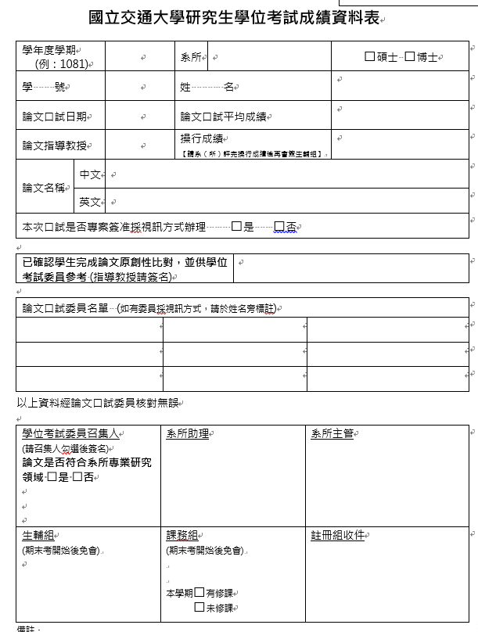
國立陽明交通大學研究生學位考試成績資料表
要先填好
一定要記得簽名
要先填好
要勾選
指導老師剛好是
所長的話這欄可
以順便簽
要簽名

Slide 11
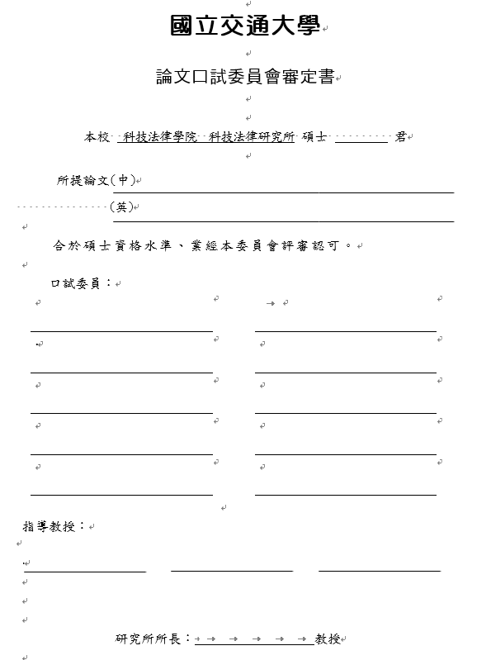
要先填好
要有底線
每位口委都要簽
指導老師要再簽一遍
指導老師剛好是所長的話這裡也簽
只能簽名不能蓋章

Slide 12
步驟十 一: 離校
1.上傳論文 : 論文系統，下載授權書
<留意浮水印、頁碼、
系所名稱應為 : 科技法律研究所碩士在職專班>
2.啟動離校: 離校系統 ，下載離校程序單
3.給指導老師簽署授權書與離校程序單(需親簽名)
4.確認是否當學期還有選課，如該課程成績還沒送出，
則無法於離校時取得畢業證書。
5.到學校跑離校
【大家都想知道的離校期限問題】
可以放大仔細看喔

Slide 13
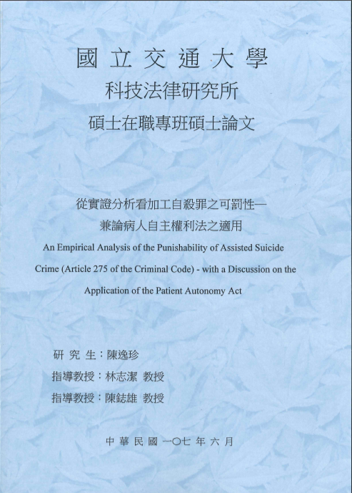
小秘訣 :
如找五樓影印室印論文本的話
請洪小姐跟珮瑜取得審定書跟授權書
洪小姐印完會將論文本送到辦公室
工三館1樓125A影印室
洪小姐 (03-5712121轉56693) ang0802@gmail.com
郵局700 帳號0061004-0866243洪淑正

Slide 14
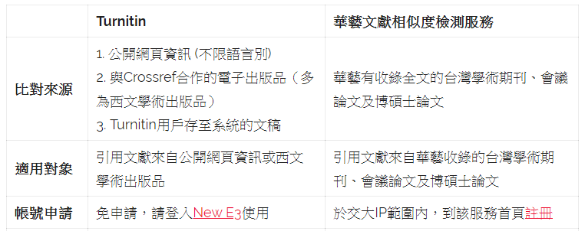
原創性比對(請點選連結)
一、 107年12月27日教務會議通過修正本校碩士學位及博士學位授予作業規章，增訂研究生口試前應完成論文原創性比對以供學位考試委員參考之相關規定，自 108學年度起舉行學位考試之學生適用之。
二、圖書館購有「Turnitin 論文線上比對系統」供校內師生做論文原創性比對，學生登入New E3後使用之，使用手冊請參考附件。
三、請目前在學之全部研究生及早預為準備。

